Slide 1
Меры гарантийной поддержки
АО «Корпорация развития МСП ПК»
Пермь 2024

Slide 2
«Малое и среднее предпринимательство и поддержка индивидуальной предпринимательской инициативы»
Национальный проект РФ
Программы:
Цель:
Федеральный проект «Акселерация субъектов МСП»
Федеральный проект «Вовлечение»
увеличение численности занятых в сфере малого и среднего предпринимательства, включая индивидуальных предпринимателей
Задачи:
1. Упрощение доступа к льготному финансированию
2. Совершенствование нормативно-правового регулирования системы закупок
в том числе ежегодное увеличение объёмов льготных кредитов, выдаваемых субъектам малого и среднего предпринимательства, включая индивидуальных предпринимателей
осуществляемых крупнейшими заказчиками у субъектов МСП, включая индивидуальных предпринимателей
Инструмент:
Результат:
Поручительство
Независимая гарантия
механизмы гарантийной поддержки позволяют снизить издержки предпринимателей, а также повысить доступность заемного финансирования

Slide 3
Инфраструктура поддержки – региональная гарантийная организация (РГО)
АО «Корпорация развития малого и среднего предпринимательства Пермского края» (РГО Пермского края)
Единственный акционер:
общее количество договоров поручительства и гарантий
2 301
Пермский край, в лице Агентства по развитию малого и среднего предпринимательства Пермского края
37,03 млрд. руб.
общая сумма привлеченного финансирования
Цель деятельности:
Повышение доступности субъектов МСП Пермского края к кредитным ресурсам
Обеспечение обязательств СМСП перед финансовыми организациями
13,56 млрд. руб.
общий объем предоставленной гарантийной поддержки
Объем оказанной гарантийной поддержки РГО влияет на объем кредитных финансовых ресурсов субъектов МСП Пермского края
Гарантийный капитал:
1 323 713 000 руб.

Slide 4
Гарантийная поддержка субъектов МСП
Кредит/заем
Поручительство Региональной гарантийной организации (АО «Корпорация развития МСП ПК»)
30%*
залог
До 70%
Гарантийная поддержка:
Поручительство
Гарантия
альтернатива залогу при получении заемного финансирования в финансовых организациях
от суммы кредита/займа
Для СМСП и «Самозанятых» граждан
ведущих деятельность от 0 месяцев
Программа
Цель финансирования
Размер вознаграждения
Мах объем поручительства*
Партнёры:
Развитие
Инвестиции
0,5 %
30 млн. (до 70% обязательства)
Банки – 22 шт.
Фонды (ФРП, ФРМГ, ФРП ПК) – 2 шт.
Микрофинансовая компания – 1 шт.
Лизинговая компания – 1 шт.
Стандарт
Оборотное финансирование
0,5 %
30 млн. (до 70% обязательства)
Гос.заказ
Гос./муниципальный заказ (исполнение, гарантия)
0,5 %
30 млн. (до 50% обязательства)
https://pgf-perm.ru
* До 15 млн без залога
Notes:
https://pgf-perm.ru/

Slide 5
Гарантийная поддержка субъектов МСП
Независимая гарантия предоставляется для:
Преимущества:
Обеспечения заявки на участие в закупке
Обеспечения исполнения контракта
Обеспечения гарантийных обязательств
1
Отсутствие
дополнительных скрытых расходов
2
Без залога
1.5 % годовых
Сборы
до 60 месяцев
Обеспечение
3
2 дня
комиссия
отсутствуют
максимальный срок
без залога, поручительство
рассмотрение заявки
14 млн руб. в рамках 44-ФЗ;
30 млн. руб. в рамках 223-ФЗ
4
6 месяцев
20 млн. руб. в рамках 44- ФЗ
Без ограничений
в рамках 223-ФЗ
установление лимита
Максимальный размер гарантии (но не более 70% от размера контракта)
максимальный размер контракта
максимальный размер контракта
5
Упрощенная процедура
при повторном обращении
Notes:
https://pgf-perm.ru/

Slide 6
Центр поддержки инвестиционного кредитования
Направления работы центра
Платформа МСП.РФ
Консультирование по бизнес-плану и финансовой модели
Помощь в структурировании
инвестпроектов
Сопровождение в банках
Гарантийная поддержка
Разработка рекомендаций по отражению ключевой информации в бизнес-плане проекта, подготовке обоснований и подтверждений
Анализ целей и содержания проекта на основе предоставленной документации, помощь в формировании структуры документации, выявлении рисков и способов их нивелирования
Обсуждение проекта с потенциальными кредиторами, выявление вопросов к проекту, выработка и согласование единых условий сделки
Рассмотрение проекта для предоставления гарантии Корпорации МСП и/или поручительства РГО по кредиту

Slide 7
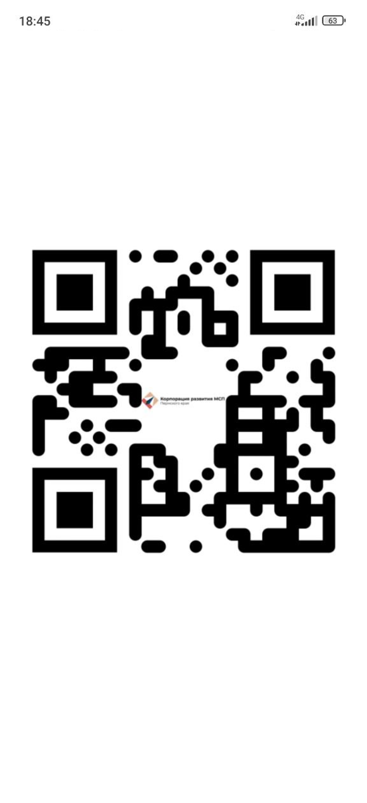
Контактная информация
Возможность подачи online заявки: http://pgf-perm.ru
Центр «Мой Бизнес» г. Пермь, ул. Ленина, 68
info@pgf-perm.ru
+7 (342) 206-68-00
www.pgf-perm.ru

